Slide 1
Turbidity SSS Update

Slide 2
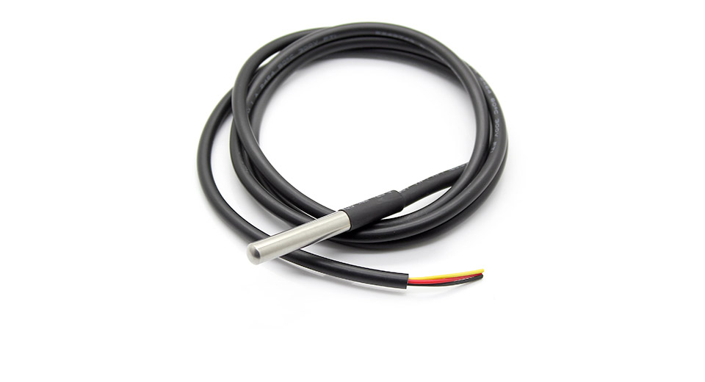
เพิ่ม
DS18B20

Slide 3
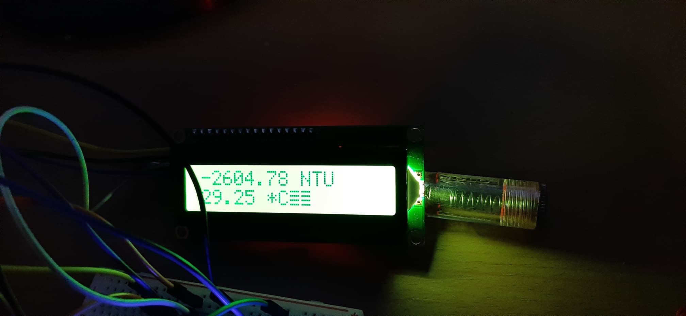
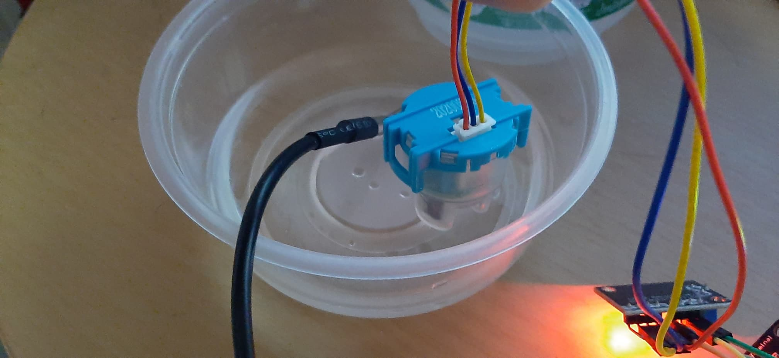
รูปด้าน hardware

Slide 4
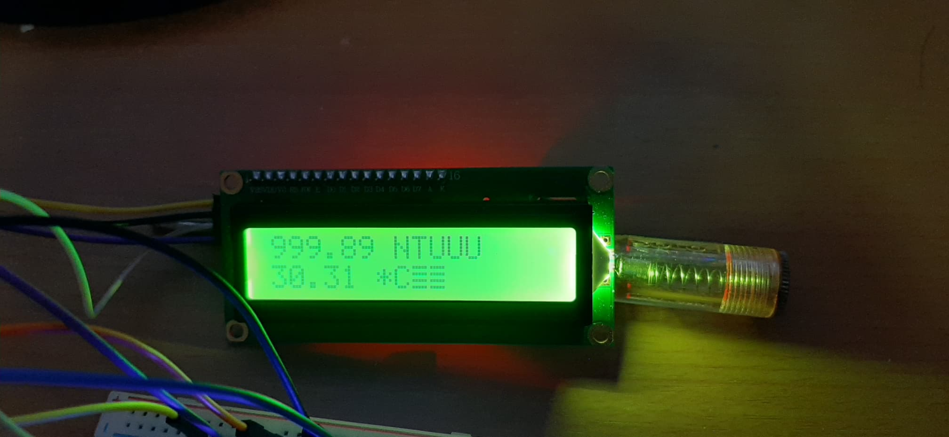

Slide 5
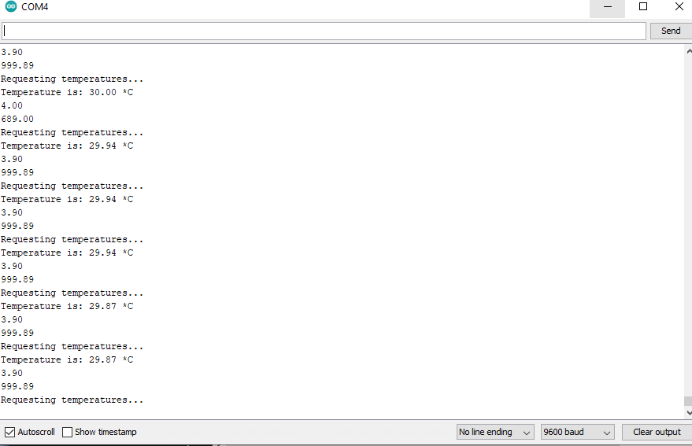

Slide 6
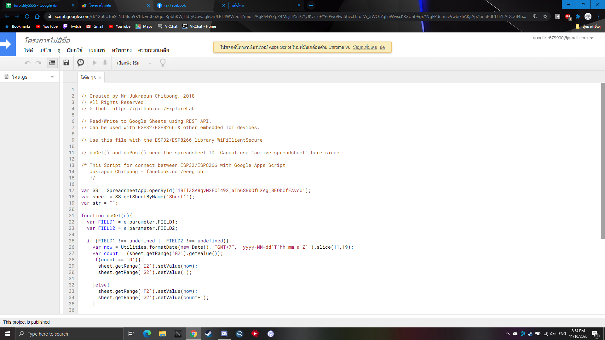
รูปด้าน Database

Slide 7
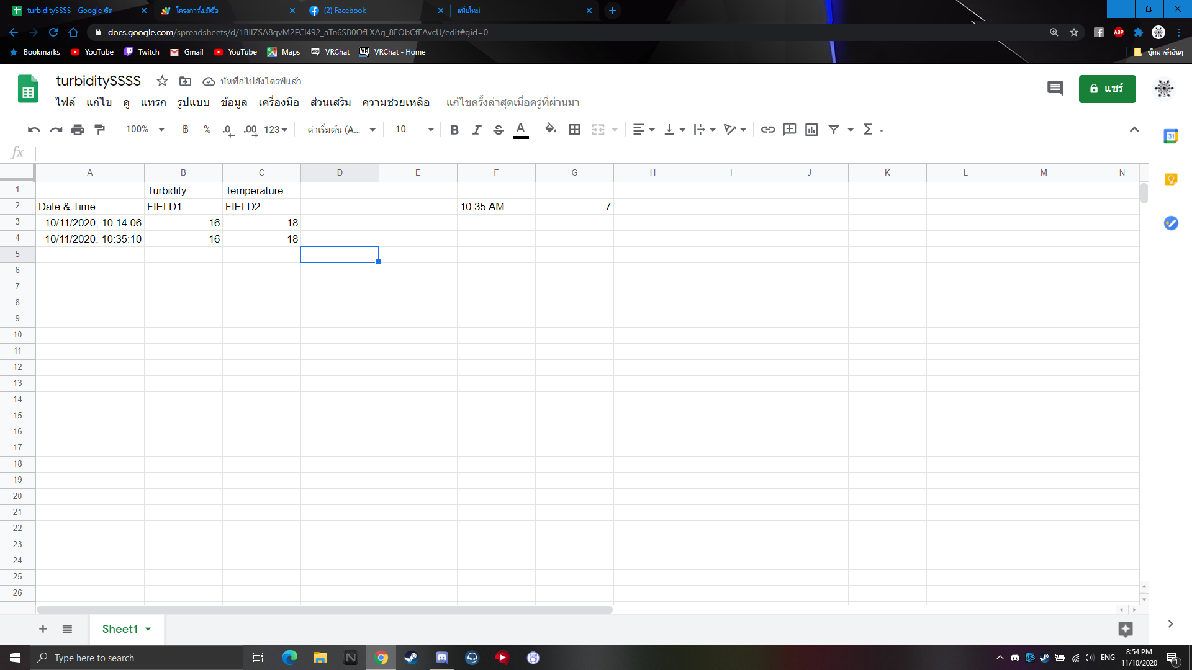

Slide 8
สมาชิก
61012139 นาย อธิภัทร เหลือชั่ง
61024246 นายธิณกร อุบลจินดา

